Slide 1
Адаптация детей дошкольного возраста в образовательной среде
Муниципальное образовательное учреждение
дополнительного образования
«Дом детского творчества»
Ясногорского района Тульской области
Подготовила: педагог-психолог
Антонова Лидия Викторовна

Slide 2

Адаптация детей дошкольного возраста в образовательной среде
Что это такое?
Как проявляется?

Slide 3
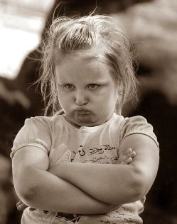
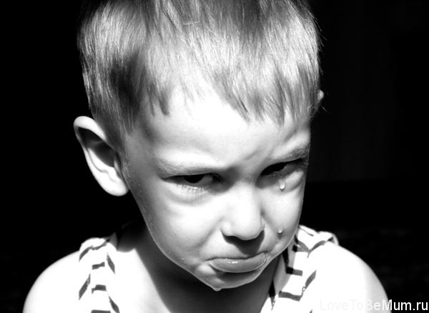

Для любого ребёнка приход в дошкольное учреждение сопровождается стрессом.
Стресс может вызвать у малыша защитную реакцию в виде:
Отказа от еды;
Сна;
Общения с окружающими;
Капризов;
Страхов;
Ухода в себя (замыкания);
Бурного протеста;
Агрессии в отношении взрослых и детей

Slide 4

Длительность адаптации варьируется от 2 недель до 2-6 месяцев нахождения в дошкольном учреждении

Slide 5



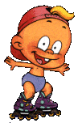


Как родители
могут облегчить
адаптационный период?

Slide 6




Утро начните с улыбки и бодрого настроения…
Ежедневно приучайте ребёнка к мысли о том, что посещение дошкольного учреждения, это его «работа»…
Прощание должно быть быстрым…
Объясните ребёнку, когда придёте…
Не стойте в раздевалке за дверью и не ходите по группе…
Придерживайтесь дома того же режима, что и в ДОУ.
Приучайте ребёнка к самостоятельности…

Slide 7
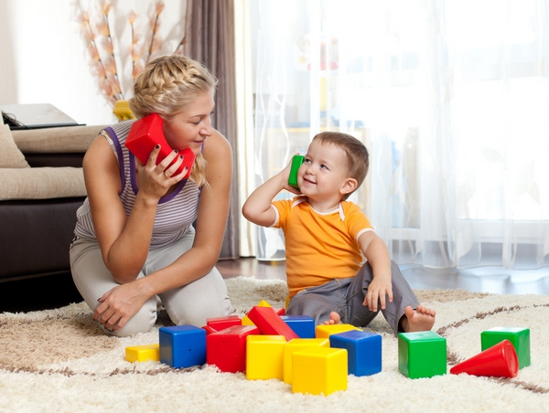


Задача родителей состоит в том,
чтобы создать дома спокойную обстановку:
- Побудьте с ним вдвоем;
- Поиграйте или почитайте вместе;
- Не спешите домой после садика;
- Погуляйте на детской площадке или просто побродите, сопровождая прогулку веселой беседой;
- Обсудите прошедший день;
- Выслушайте ребенка, ответьте на все вопросы и поддержите, если произошла малейшая неприятность.

Slide 8

И самое
главное…
Наблюдайте за ребёнком весь адаптационный период.
Изменение настроения, поведения, нарушения сна, аппетита, частота заболеваний, любые новообразования «говорят» о результатах адаптации детей к детскому саду.

Slide 9

БЛАГОДАРЮ ЗА ВНИМАНИЕ!

